Slide 1
Innovatsioonid verekeskustes -
EDQM konverentsilt
Innovation in Blood Establishment Processes
14 – 15 jaanuar 2025
Keiu Soorm, PERH verekeskuse kvaliteedijuht
19.11.2025

Slide 2
Konverentsi põhiteemadeks
Doonorite värbamine, kaitse ja hoidmine
Doonorivere kogumine ja aferees
Uute toodete arendamine
Retsipiendi kaitse ja vereohutus
Lisaks ka EDQM tutvustav
Notes:
“Innovation in Blood Establishment Processes – New developments in blood donation and blood component preparation in Europe” and will address the question “How can they be implemented in practice?”.
Doonorite värbamine, kaitse ja hoidmine
Doonorivere kogumine ja aferees (tasuta/tasuline doonorlus; afereesiplasma kogumise sagedus, jm)
Uued tooted (kuivplasma, külmad ja külmutatud trombotsüüdid, jm)
Retsipiendi kaitse ja vereohutus
Lisaks ka EDQM tutvustav

Slide 3
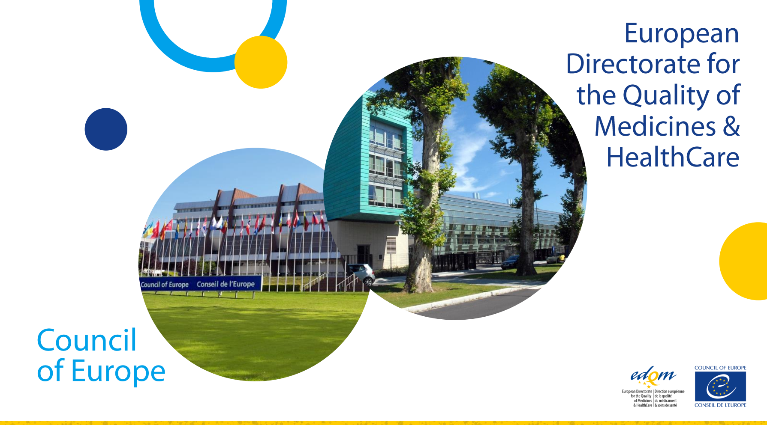
EDQM
Notes:
The European Directorate for the Quality of Medicines & HealthCare (EDQM), which is part of the Council of Europe, has been putting these principles into practice since 2007, under its mandate as a leading developer of internationally recognised guidelines and a provider of practical support to Blood Establishments (BEs) to improve and protect public health.
Loodud 1964 aastal, nii EU riigid kui ka Euroopa Komisjoni kuuluvad riigid!

Slide 4
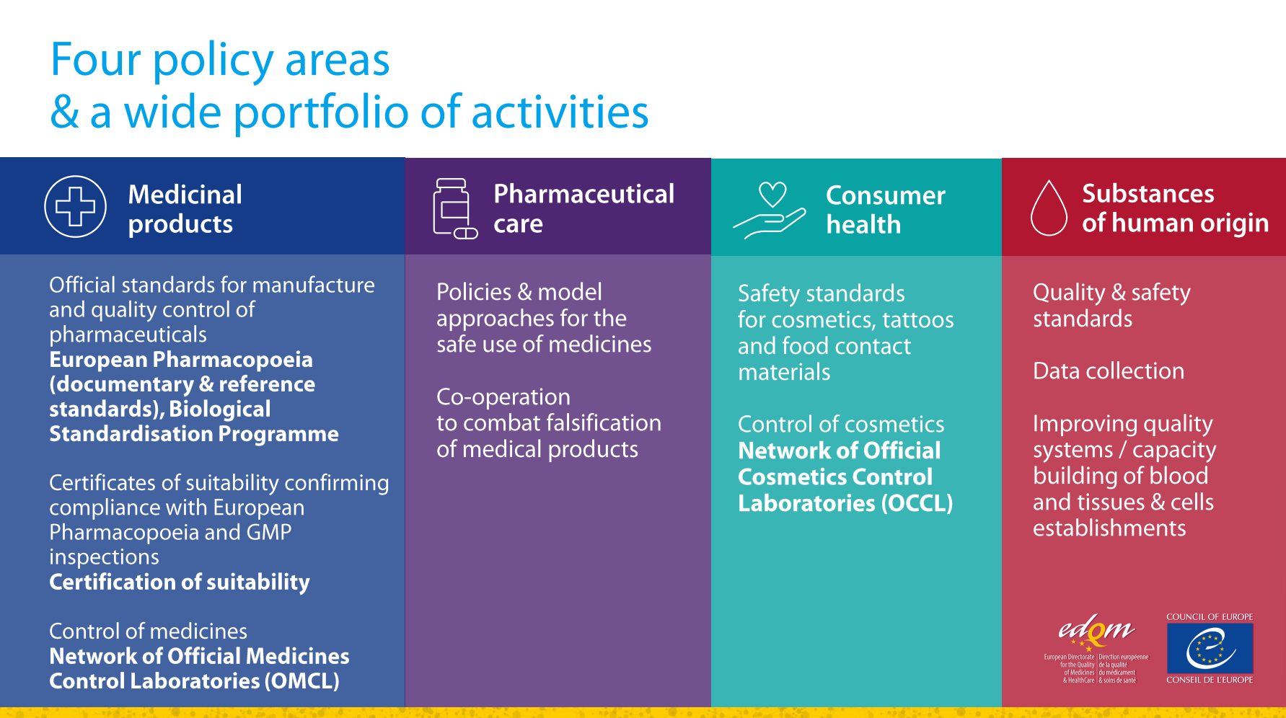

Slide 5
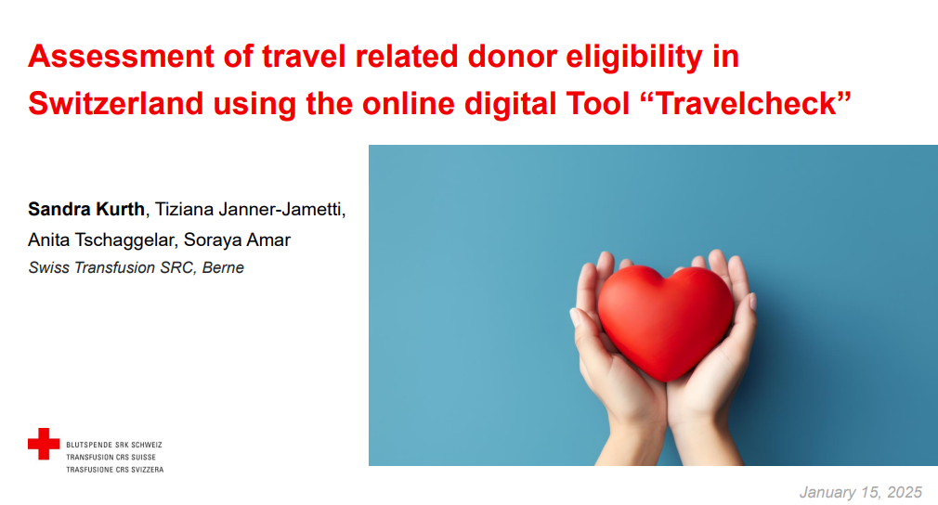
Veebipõhine digivahend “Travelcheck” - Šveits
Notes:
Kasutavad nii verekeskuse töötajad kui ka doonorid! Lisaks on neil selline platvorm ka vaktsiinide kohta.
Saksa, prantsuse, itaalia keelne
Kodulehel
Reisimise küsimused
Näitab piiranguid
Kaks inimest täidavad andmeid korra nädalas (ei ole automaatne)

Slide 6
Veebipõhine digivahend “Travelcheck” - Šveits
Doonorite sobivuse hindamine pärast reisimist, kasutades veebipõhist digivahendit “Travelcheck”
Doonorid saavad verekeskuse kodulehel kontrollida, kas neil on seoses reisimisega vereloovutamise piiranguid, mis väldib asjatut kohale tulemist.
Kasutavad nii doonorid kui ka verekeskuse töötajad.
Pärast 1 aastast kasutamist hindasid 10 verekeskust Travelcheck tööriista lihtsaks, arusaadavaks ja tõhusaks. Aitab kiiresti ja usaldusväärselt leida riike ja tundmatuid piirkondi.
Travelcheck | blutspende.ch
Notes:
Kasutavad nii verekeskuse töötajad kui ka doonorid! Lisaks on neil selline platvorm ka vaktsiinide kohta.
Saksa, prantsuse, itaalia keelne
Kodulehel
Näitab piiranguid
Interaktiivne kaart
Kaks inimest täidavad andmeid korra nädalas (ei ole automaatne)
Võimalik eksportide pdf võrgühenduseta kasutamiseks

Slide 7
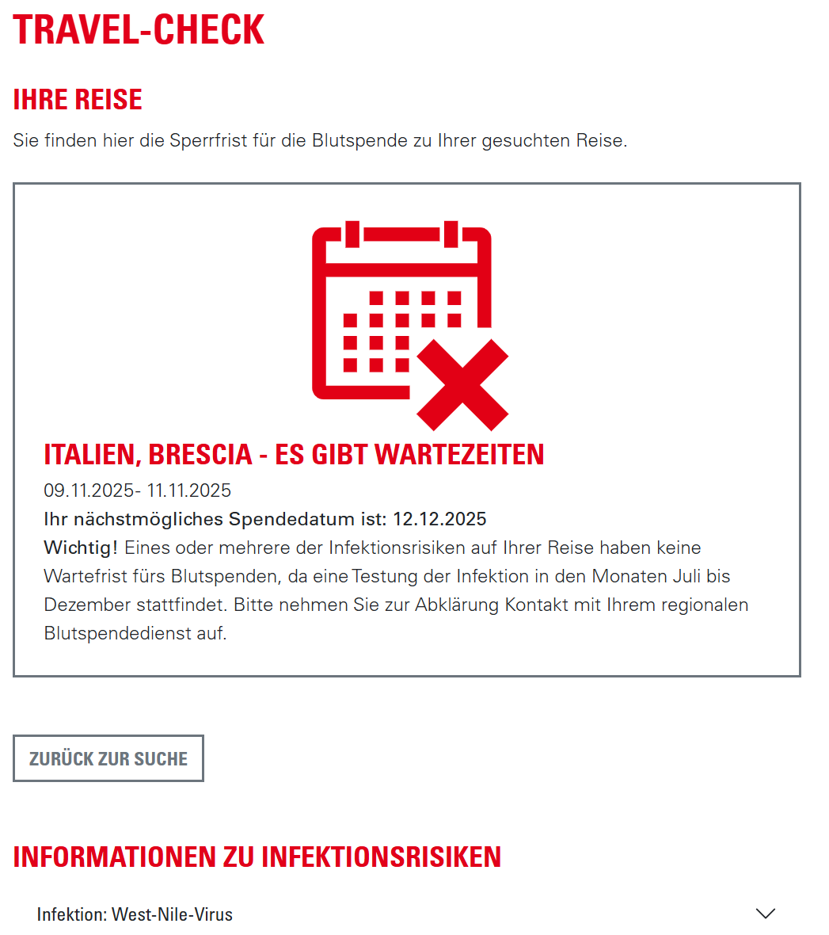
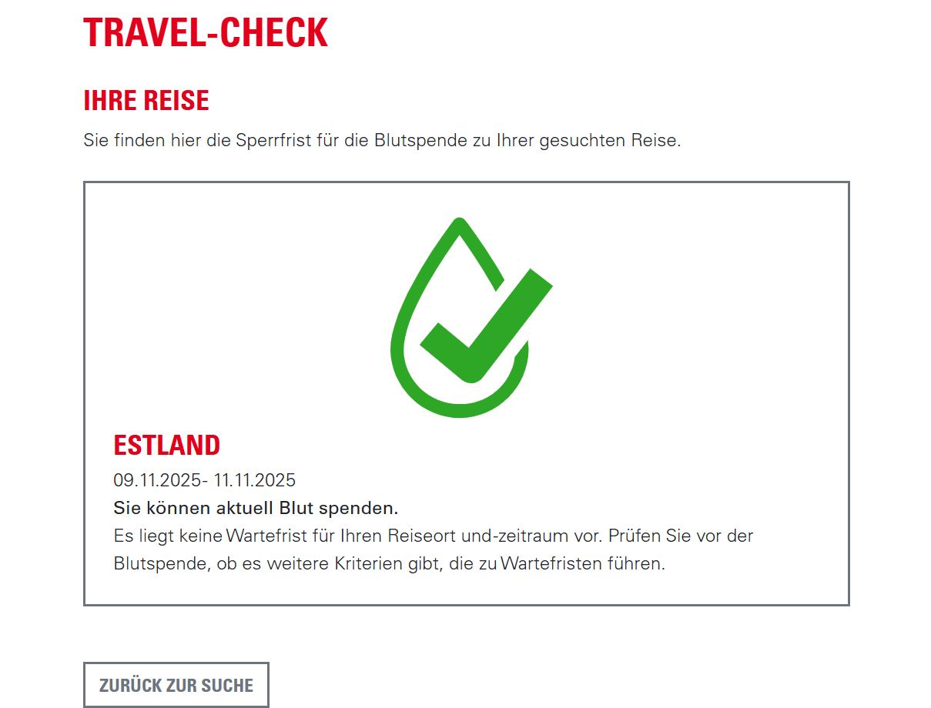
Travelcheck | blutspende.ch

Slide 8
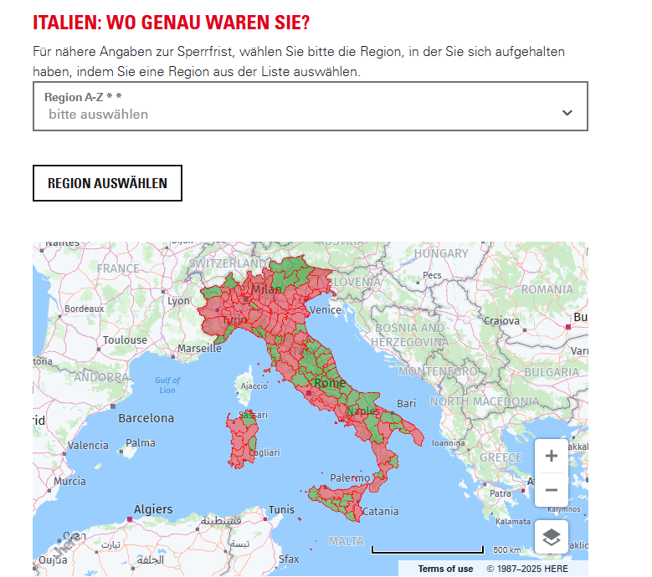
Travelcheck | blutspende.ch

Slide 9
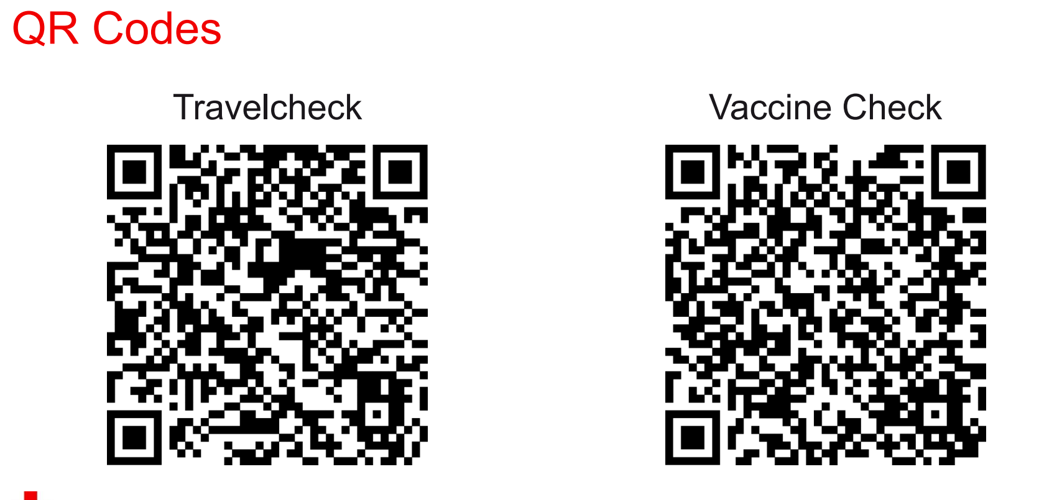
https://www.blutspende.ch/de/spenderinfos/travelcheck

Slide 10
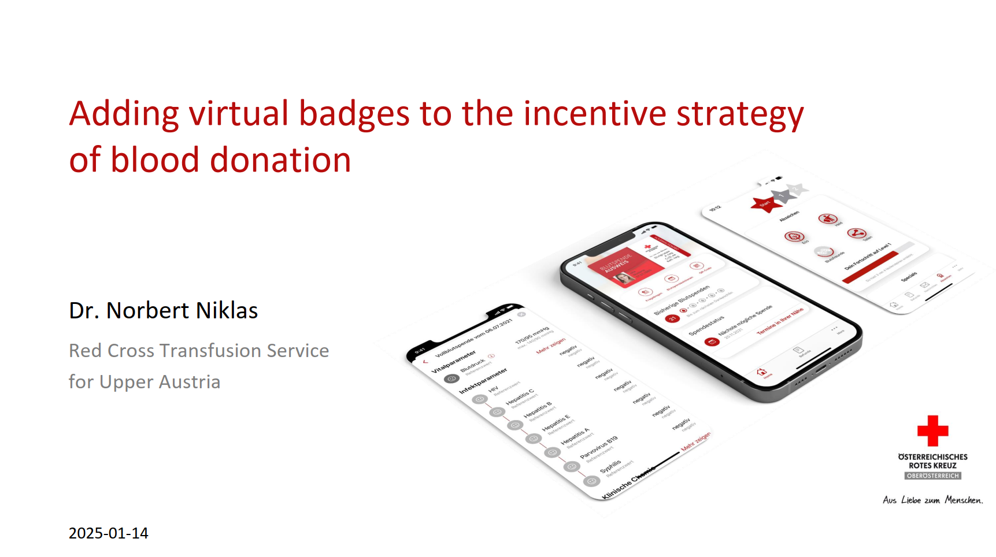
Virtuaalsed märgid - Austria

Slide 11
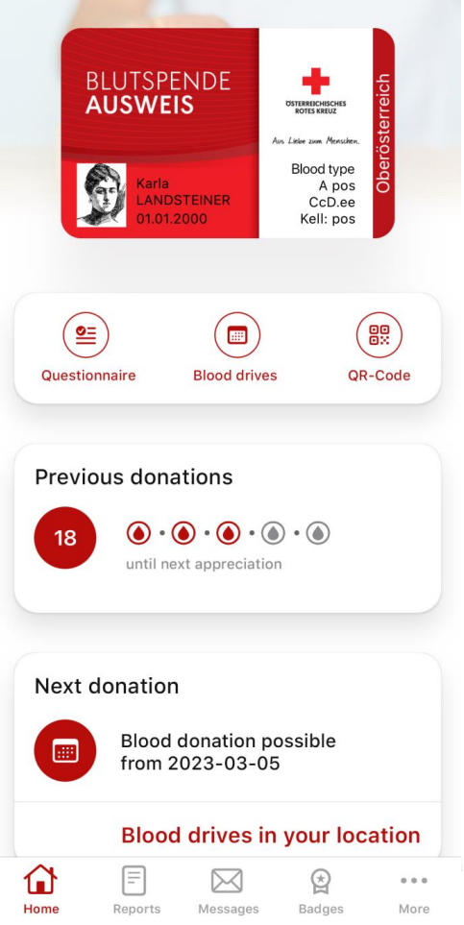
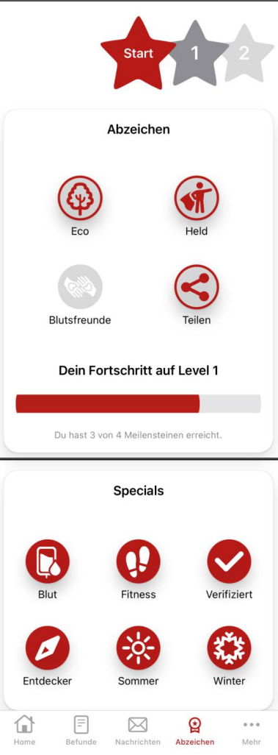
Virtuaalsed märgid - Austria
Uurisid väliseid stiimuleid – virtuaalsed märgid
60% doonoritest kasutab äppi
11% aktiivsed kasutajad
49% äpi kasutajad
40% ei kasuta äppi
Notes:
Keskmine vanus aastates:
Äpi kasutajad 27,51
Aktiivsed kasutajad 25,68
Äppi ei kasuta 32,86
Kõige sagedamini saadud märk oli kangelase märk, mis antakse vähemalt kahe annetuse eest aastas, ja ökomärk postiaruandest loobumise eest.

Slide 12
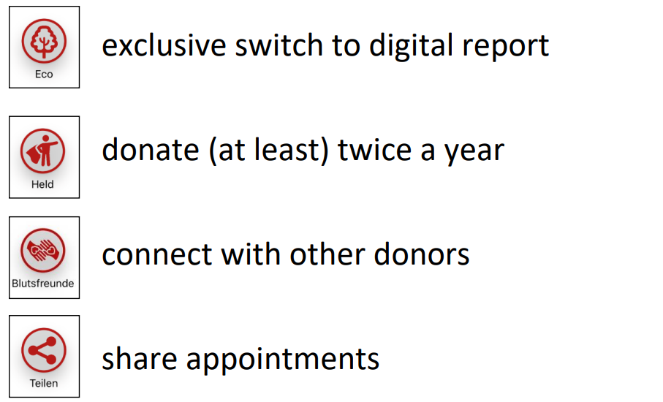
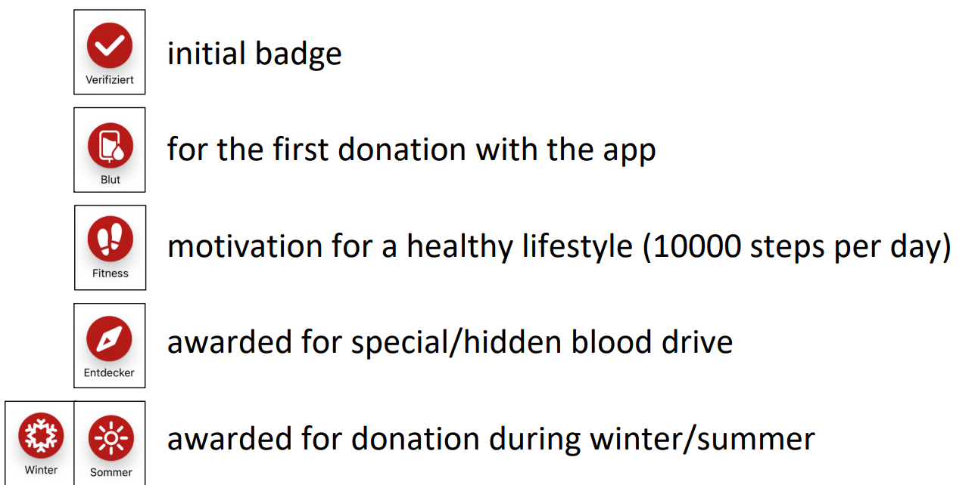
Virtuaalsed märgid - Austria
Regulaarsed märgid Spetsiaalsed märgid
Notes:
Regulaarsed märgised (saab mitu korda)
Spets (saab ainult üks kord)
Kõige sagedamini saadud märk oli kangelase märk, mis antakse vähemalt kahe annetuse eest aastas, ja ökomärk postiaruandest loobumise eest.

Slide 13
Virtuaalsed märgid - Austria
Tulemused
Doonoritest 11% kogub aktiivselt märke, mis on 15 431 annetust. Keskmiselt on selle rühma kahe annetuse vahel 144 päeva.
Aktiivsed märkide kogujad annetavad regulaarsemalt kui kaks teist rühma (175 päeva äpi kasutajad, 197 päeva äppi ei kasuta).
Esmaste doonorite osakaal on suurem mõlemas äppi kasutavas rühmas (16,9% ja 18,1% võrreldes 12,3%-ga, kes äppi ei kasuta).
Äpi kasutajate ja aktiivsete kasutajate rühmal oli sarnane tagasisaatmiste % (5,4% ja 7,7%), samas kui tavapärase paberküsimustiku kasutajatel oli see määr kõrgem, 22,4%.
Kasu:
Märgised on kulutõhusad
Hea lisa teistele meenetele
Atraktiivne noortele doonoritele
Doonorid tulevad tihedamini tagasi
Notes:
Results
In the analysed period, there were 85 432 whole blood donations and 9 880 deferrals from 58 826 individual persons
at our institute.
11.5 % of these donors collect badges actively, they account for 15 431 donations. On average, there are 144 days
between two donations of this group. They donate more regularly than the two other groups (175 app donors, 197
non-app).
With an average age of 34.9 years, they are usually younger compared to 38.4 and 44.2; the percentage of
first-time donors is higher in both groups that use the app (16.9 % and 18.1 % compared to 12.3 % first-time donors
in the group without the app).
The most frequently obtained badges were the hero-badge that is awarded for a minimum of two donations per year and the eco-badge for waiving of the postal report.
The group of gamification and app users had similar deferral rates (5.4 % and 7.7 %), whereas users with the
conventional paper questionnaire had a higher rate of 22.4 %.
Keskmine vanus aastates:
Äpi kasutajad 27,51
Aktiivsed kasutajad 25,68
Äppi ei kasuta 32,86
Kasu:
Märgised on kulutõhusad
Hea lisa teistele stiimulitele
Atraktiivne noortele doonoritele
Doonorid tulevad tihedamini tagasi

Slide 14

Plasmafereesi sagedus? SUPPLY projekt
Tulemused - 17 riigist saadud 18 täieliku küsitluse vastuse põhjal:
Aastased annetuste limiidid varieeruvad 12 annetusest (Luksemburg) 26 annetuseni (Holland), 60 annetuseni (Saksamaa) ja 104 annetuseni (USA). Minimaalne annetuste intervall oli 2–28 päeva.
Annetuste protseduurid (seadmed, mahupiirang, voolukiirused, tsitraadipõhised antikoagulandid) varieerusid organisatsioonides.
Kõik organisatsioonid hindasid valkude koguhulka (erinevate piirangutega).
Uuringu ulatuse ülevaates tuvastati 94 teadusartiklit ja 5 käimasoleva uuringu registreeringut, millest 90% olid vaatlusuuringud.
Resources - Supply Project
Notes:
SUPPLY was a project co-funded by the European Union’s EU4Health Programme. SUPPLY started on September 1 2022, running up to February 29 2024.
Background & Aim
Most plasma used for manufacturing plasma-derived medicinal products (PDMPs) such as albumin, immunoglobulins (Ig) and clotting factors is obtained from source plasma collected via plasmapheresis, the majority of which is contributed by the United States where donors can donate plasma up to twice per week and up to 100 times per year. SUPPLY is a project co-funded by the European Union that aims to strengthen voluntary non-remunerated plasma collection capacity in Europe, to enable a stable and adequate supply of PDMPs).
The aim of this study was to facilitate evidence-based plasma donor protection practices.
Methods
The following tasks were executed in one of the SUPPLY work packages (WP5):
- Collection of information on current plasma donor protection practices
- Evaluation of the best available evidence of plasmapheresis and donor health by conducting:
o A scoping review and evidence gap analysis
o A systematic review to identify, analyse and critically appraise available studies that assessed the impact ofplasmapheresis frequency on donor health
- Develop a support tool on standardised donor vigilance data to be collected
Microsoft Word - Plasma Collection Recommendations and Support Tool WP3-D3.1_VDA_v171223.docx

Slide 15
Plasmafereesi sagedus? SUPPLY projekt
Soovitused
Maksimaalselt kaks plasmaannetust kuus, kuni on piisavalt tõendeid sagedasema annetamise ohutuse kohta.
IgG taset tuleks jälgida. Puuduvad tõendid optimaalsete IgG algoritmide ja testide intervallide kohta.
Plasmadoonorluse tervisemõjude uurimiseks erineva sagedusega prospektiivsete uuringute kiireloomuline algatamine.
Standardiseeritud verevalvsuse andmete registri kohustuslikuks muutmine.
Need soovitused põhinevad ettevaatuspõhimõttel, seades doonori ohutuse esikohale, kuni on oodata täiendavaid tõendeid.
Resources - Supply Project
Notes:
Microsoft Word - Plasma Collection Recommendations and Support Tool WP3-D3.1_VDA_v171223.docx

Slide 16
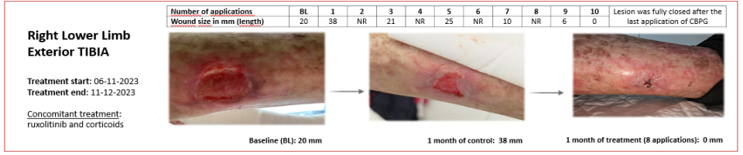
Verekomponentide arendused - Trombotsüüdid
Külmas säilitatud trombotsüüdid (cold-stored) uuring Prantsusmaal
Intercept süsteemiga patogeeninaktiveeritud trombotsüüdid
Parem hemostaatiline toime ja pikem säilivusaeg
Põhjalik uuring, 21 päeva
Nabaväädi trombotsüüdid
Trombotsüütide geel – diabeetilise jalahaava raviks
Trombotsüütide lüsaadi silmatilgad – silma põletushaavade raviks

Slide 17
Verekomponentide arendused - Trombotsüüdid
Külmutatud trombotsüüdid (cryopreserved) Prantsusmaa näitel
Kasutavad eriliste dooside säilitamiseks ja värskete dooside puuduse korral
DMSO eraldamine enne külmutamist (varem peale sulatamist): kiiremini kasutatav, parem kvaliteet, kui tsentrifuugimine toimub enne külmutamist
Trombotsüütide elulemus umbes 78%, osaliselt aktiveeritud, kuid endiselt funktsionaalsed
Lisatakse AB plasmat – universaalselt kasutatav
Säilitatakse – 80 °C juures, säilivusaeg 2 aastat, kasutatav peale sulatamist 6 tundi
Parim alternatiiv värskete trombotsüütide puuduse korral (eraldatud piirkonnad)

Slide 18
Verekomponentide arendused - Erütrotsüüdid
Nabaväädivere erütrotsüüdid (Core-Blood RBC) – enneaegsete aneemia raviks
Keeruline logistika ja mikrobioloogilise kontaminatsiooni oht
Kas võimalik säilitada kauem kui 2 nädalat, testida steriilsust kiiremini, kuidas hinnata doonori sobivust ja toote kvaliteeti
Hüpoksilised (hapnikuvaegsed) erütrotsüüdid
Vähem hapniku poolt tekitatud vigastusi rakkudele
Hemanext süsteem – spetsiaalne kahekihiline kott HEMANEXT ONE® ORB vähendab vere hapnikuga küllastatust.

Slide 19
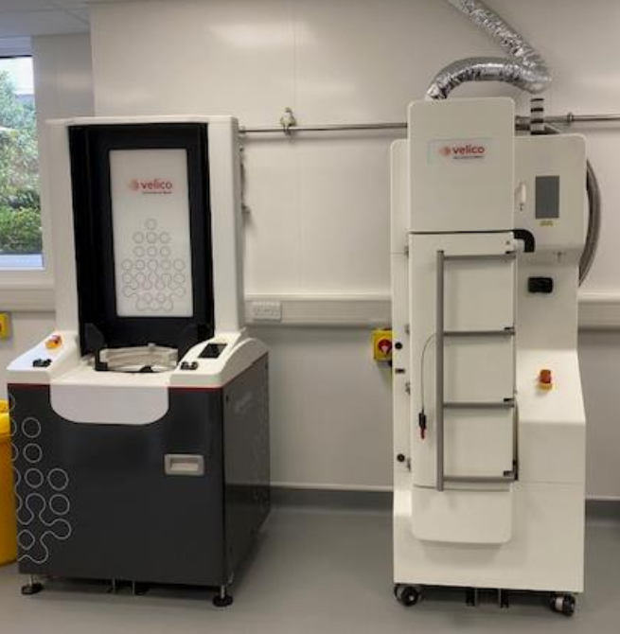
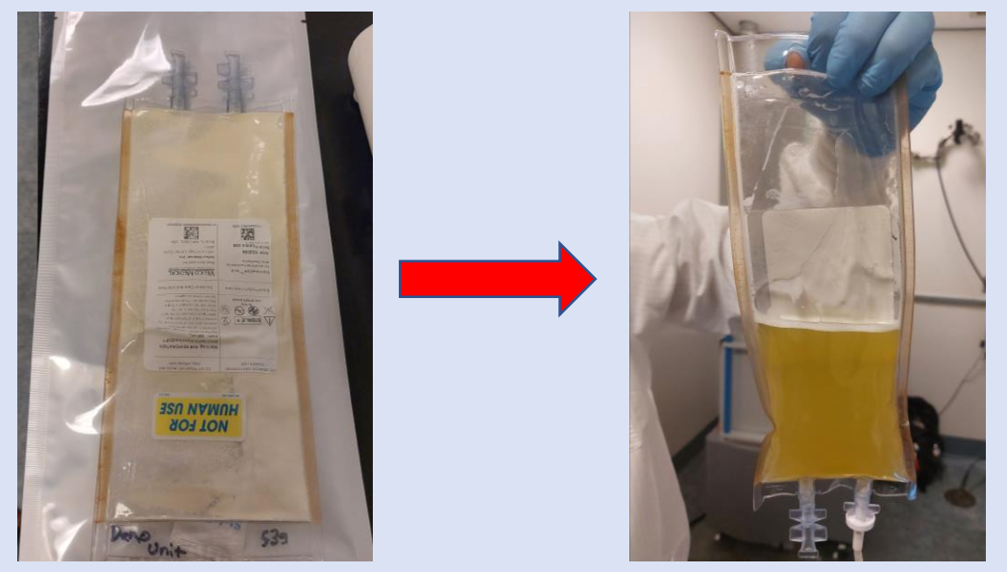
Uued verekomponendid - Plasma
Kuivatatud plasma – mitte ainult militaarkasutus, logistiline eelis tsiviilkasutuses
Freeze-dried (mitmed erinevad)
Spray-dried (Velico koostöös NHSBT) – lihtne toota, lihtne kasutada
Plasmale lisatakse lahus, töötlus 30 minutit, säilitus 4 °C või 40 °

Slide 20
Riskihindamine uute toodete arendamisel
Nõue SoHO määrusega, Artikkel 39. Inimpäritolu materjalist preparaadi loa taotlemine
1. SoHO asutused esitavad inimpäritolu materjalist preparaadi loa taotlused oma territooriumil asuvale SoHO pädevale asutusele.
c) sellise kasulikkuse ja riski hindamise tulemused, mis on tehtud inimpäritolu materjalist preparaadi puhul kasutatud inimpäritolu materjaliga seotud toimingute kombinatsiooni suhtes, ……
EuroGTP II Interactive Assessment Tool

Slide 21
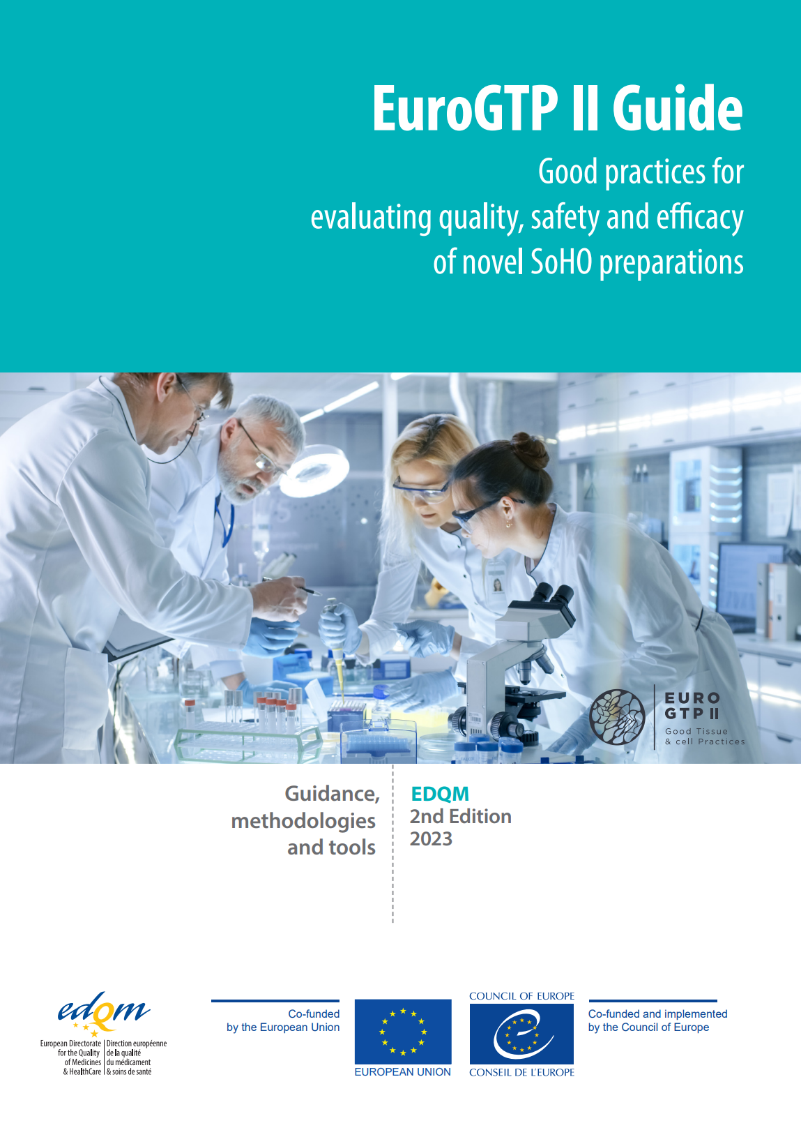
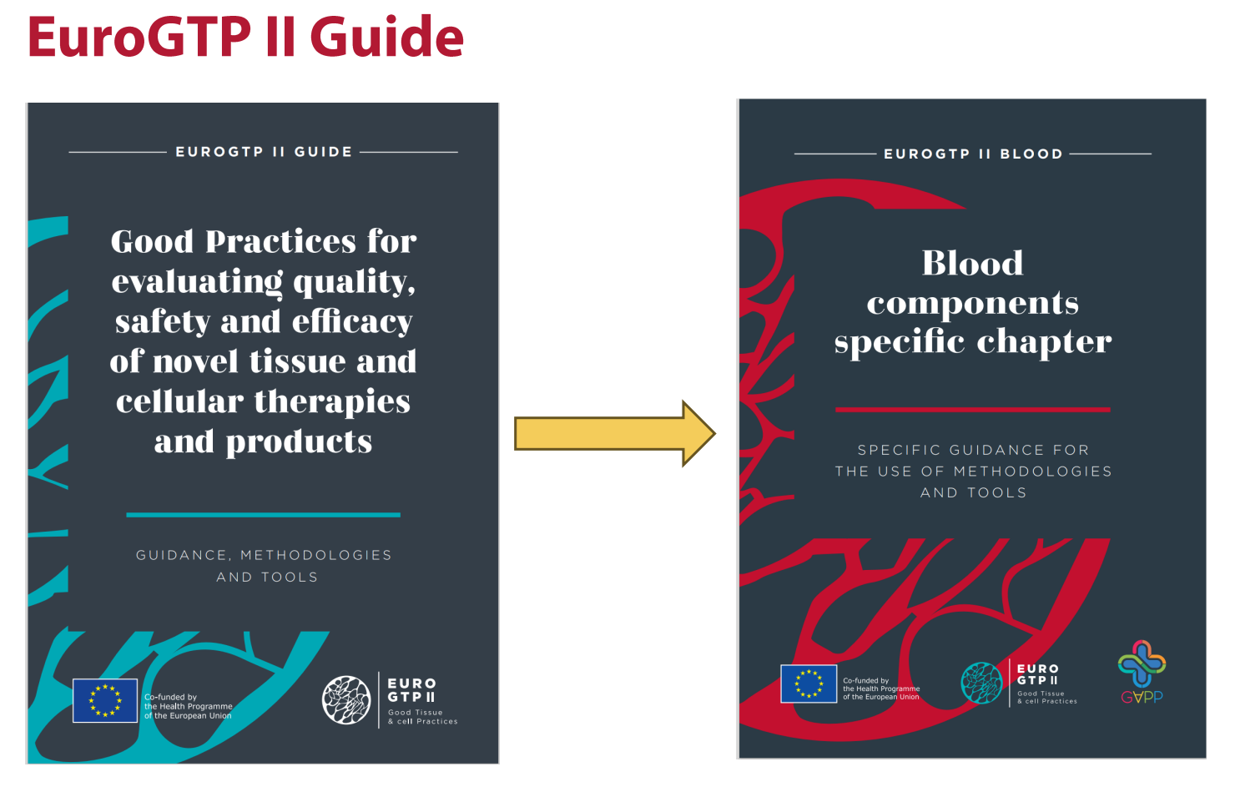
Euro GTP II - GAPP
http://www.goodtissuepractices.eu/

Slide 22
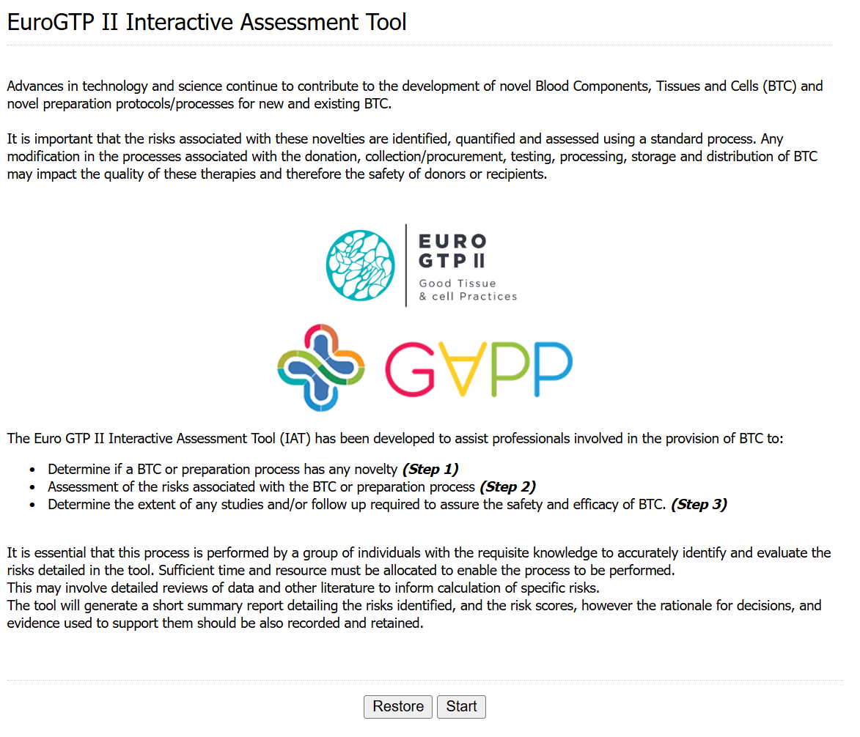
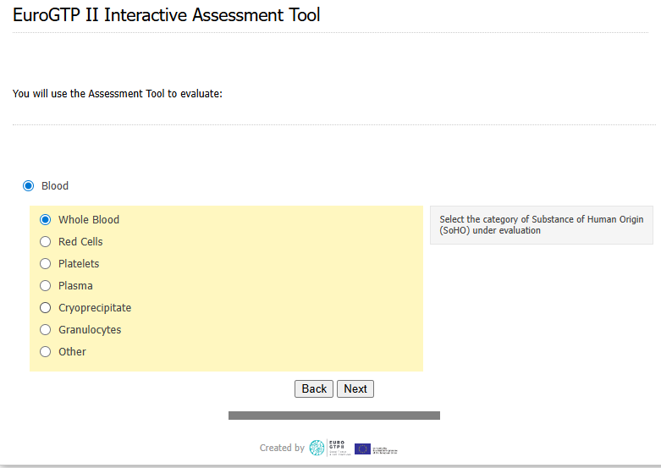
Riskihindamine uute toodete arendamisel

Slide 23
https://www.blutspende.ch/de/spenderinfos/travelcheck

